Slide 1

Причины отцепок в ЖДПП из-за некачественного оформления перевозочных документов
Основными нарушениями в оформлении перевозочных документов является неправильное заполнение отправителями следующих граф бумажной накладной СМГС:
Графы 3 «Заявление отправителя» (не указана или указана неполностью информации о возврате порожнего вагона после перегрузки груза в вагон другой ширины колеи, почтовый адрес получателя вагона)
Графы 23 «Уплата провозных платежей» (не верно указано наименование плательщика, не указано основание для оплаты (код плательщика либо договор с плательщиком (дата, номер))
Графы 24 «Документы, приложенные отправителем» (не верно указан номер прилагаемого документа, не приложен документ, указанный в графе)

Slide 2

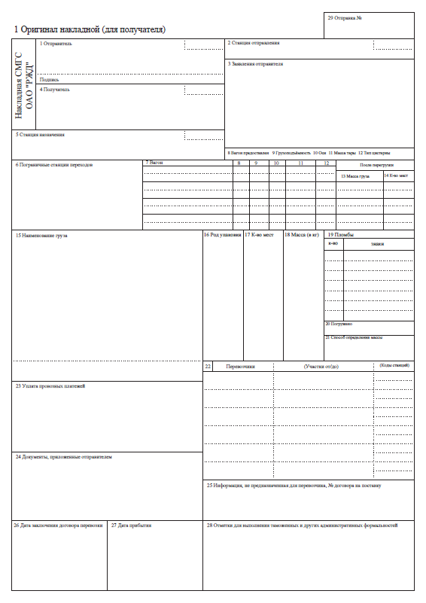

Графа 3 «Заявления отправителя»
Отправитель вносит следующие сведения:
Заявления о внесенных им исправлениях в накладную
При перевозке смерзающихся грузов указание процента влажности груза и принятые профилактические меры ("Груз проморожен", "Пересыпан известью в количестве ___%", "Обработан ___ маслом в количестве ___%", "Переложен послойно древесными опилками" и т.п.)
Наименование конечного получателя и его адрес при изменении режима правового регулирования договора перевозки (при перевозке груза назначением в страну, в которой не применяется СМГС)


Slide 3
Графа 3 «Заявления отправителя»
Отправитель вносит следующие сведения:
Указание о направлении листа накладной при изменении режима правового регулирования договора перевозки (при перевозке груза назначением в страну, в которой не применяется СМГС)
Объем полномочий проводника
Отметку о количестве приложенных дополнительных листов к накладной
При ввозе/вывозе груза другим видом транспорта
отметку: "Ввезен ____________ транспортом (указывается вид транспорта) из ____________ (указывается страна первоначального отправления)" или отметка "Для вывоза _________ транспортом (указывается вид транспорта) в ____________(указывается страна окончательного назначения)"
Конкретный маршрут перевозки при перевозке кружным путем
Указания о том, как поступать с грузом в случае возникновения препятствий к перевозке или выдаче груза


Slide 4
Графа 3 «Заявления отправителя»
Отправитель вносит следующие сведения:
Меры защиты и температурный режим при перевозке скоропортящихся грузов
Описание повреждений вагона, ИТЕ и АТС, предоставленных отправителем, констатированных при предъявлении груза или вагона к перевозке
При перевозке автотракторной техники
отметки "Перевозка без защиты бьющихся деталей", "Ключ от машины N ______"
Для указания согласованного с перевозчиком способа перевозки груза (в том числе порожнего вагона), если перевозка осуществляется по железным дорогам разной ширины колеи - отметки: "Перегрузка в вагон другой ширины колеи", "Перестановка вагона на тележки другой ширины колеи (при наличии договора на перестановку указать номер и дату заключения)" или "Применение раздвижных колесных пар"


Slide 5
Графа 3 «Заявления отправителя»
Отправитель вносит следующие сведения:
При перевозке груза с объявленной ценностью
отметку "Объявленная ценность груза _____ (сумма прописью)"
Отметку о применении условий размещения и крепления габаритного груза, погруженного на открытый подвижной состав (кроме транспортеров) колеи 1520 мм: "Пункт ____ главы ___ ТУ", "НТУ N ___", "МТУ N ___" или "Эскиз N _____"
При перевозке груза в вагоне, предоставленном отправителем, с перегрузкой в вагоны другой ширины колеи отметку: "После перегрузки груза на станции ____ (указывается наименование станции перегрузки) порожний вагон выдать ______ (указывается наименование получателя порожнего вагона и его почтовый адрес)" или "После перегрузки груза на станции ______ (указывается наименование станции перегрузки) порожний вагон направить на станцию ____ (указывается наименование станции, дороги назначения и получателя) через пограничные станции ____ (указывается их наименование), перевозчики ______ (их наименование)" и указывается наименование и код плательщика провозных платежей для каждого участвующего в перевозке перевозчика


Slide 6
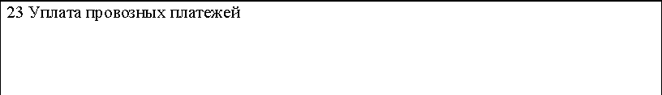
Графа 23 «Уплата провозных платежей»

Отправитель указывает:
Сокращенные наименования перевозчиков в порядке, соответствующем очередности осуществления ими перевозки в соответствии с данными графы "Перевозчики", наименования плательщиков каждому из них и основания для оплаты (код плательщика, дата и номер договора и т.п.)

Slide 7
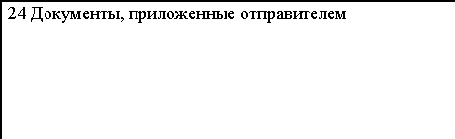

Графа 24 «Документы, приложенные отправителем »

Отправитель указывает:
Перечень сопроводительных документов, прилагаемых отправителем к накладной. Если документ прикладывается в нескольких экземплярах, то указывается количество экземпляров
Если поименованные в накладной сопроводительные документы предназначены для изъятия в пути следования, то после их наименования должно быть указано сокращенное наименование железной дороги, на которой они изымаются, в виде отметки "для ______________ (сокращенное наименование железной дороги, на которой они изымаются)"
Наименование и номер сопроводительного документа, приложенного отправителем и указанного им в графе 24 должны совпадать !!!
!
Важно

Slide 8
